Slide 1

Medidas estadísticas y conectividad de las redes
Jorge Reyes Magaña
*Taller basado en:
Curso Applied Machine Learning in Python (Universidad de Michigan)
Graph Analysis and visualization: Discovering Business Opportunity in Linked Data. Richard Brath and David Jonker

Slide 2
Estadísticas de grafos
Proporcionan una gran cantidad de información.
Algunas estadísticas de alto nivel responderán preguntas sobre el tamaño, la densidad y la cantidad de grafos por separado (componentes).
¿Qué estadísticas de los grafos son relevantes?
Depende, en parte, del objetivo del estudio.
Algunas de las estadísticas de grafos más simples pueden ser la densidad, el grado y la centralidad.

Slide 3
Tamaño
Número de nodos y número de aristas.
Se utilizan para establecer la metodología de trabajo.
Los grafos con cientos o cientos de miles de aristas pueden procesarse en una computadora local, mientras que los grafos con millones de aristas requieren el uso de múltiples computadoras.
Los grafos con miles de aristas se pueden visualizar directamente, mientras que los grafos más grandes requieren una estrategia para seleccionar y filtrar a subconjuntos más pequeños del grafo.
Proporcionan una validación rápida sobre la importación correcta de los datos del grafo en el software de visualización y análisis.

Slide 4
Densidad
La densidad del grafo es la relación entre las aristas reales y las aristas máximas posibles. Un grafo totalmente conectado (es decir, un grafo denso) tendrá todos los nodos conectados a todos los demás nodos; para n nodos, el grafo máximo se acercará a n² aristas para un grafo dirigido (o 1⁄2 n² nodos para un grafo no dirigido ).
Grafos densos
Grafos dispersos

Slide 5
Grados
El grado del nodo es el número de aristas que se conectan a un nodo determinado.
Un nodo con grado cero es un nodo sin aristas, es un nodo aislado.
Un nodo con grado uno tiene solo una sola arista se denomina nodo hoja.
El grado promedio es simplemente un promedio del grado de todos los nodos. Cuando el grado promedio es alto, cada nodo tiene una conectividad alta, el grafo está conectado densamente con un gran número de aristas.
El nodo con el grado máximo es el que tiene más nodos conectados.

Slide 6
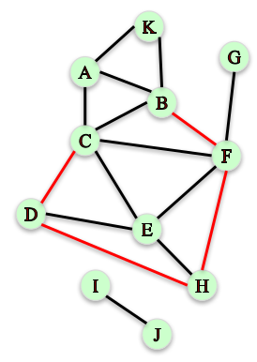
Conectividad de las redes
Clausura triádica (triadic closure)
Es la tendencia de las personas que comparten conexiones en una red social a conectarse.
¿Cómo podemos medir la prevalencia de clausura triádica en una red?

Slide 7
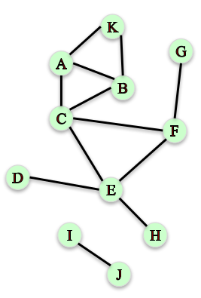
Coeficiente de Agrupamiento local
Cuantifica qué tan cerca están sus vecinos de ser un clique.
Es la fracción de pares de nodos adyacentes al nodo que son adyacentes entre sí.
Calcular el coeficiente de agrupamiento local del nodo C:
# de pares de nodos adyacentes a C que son adyacentes
# de pares adyacentes a C

Slide 8
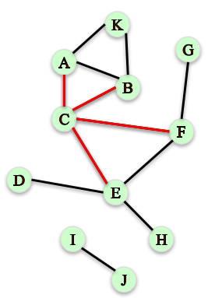
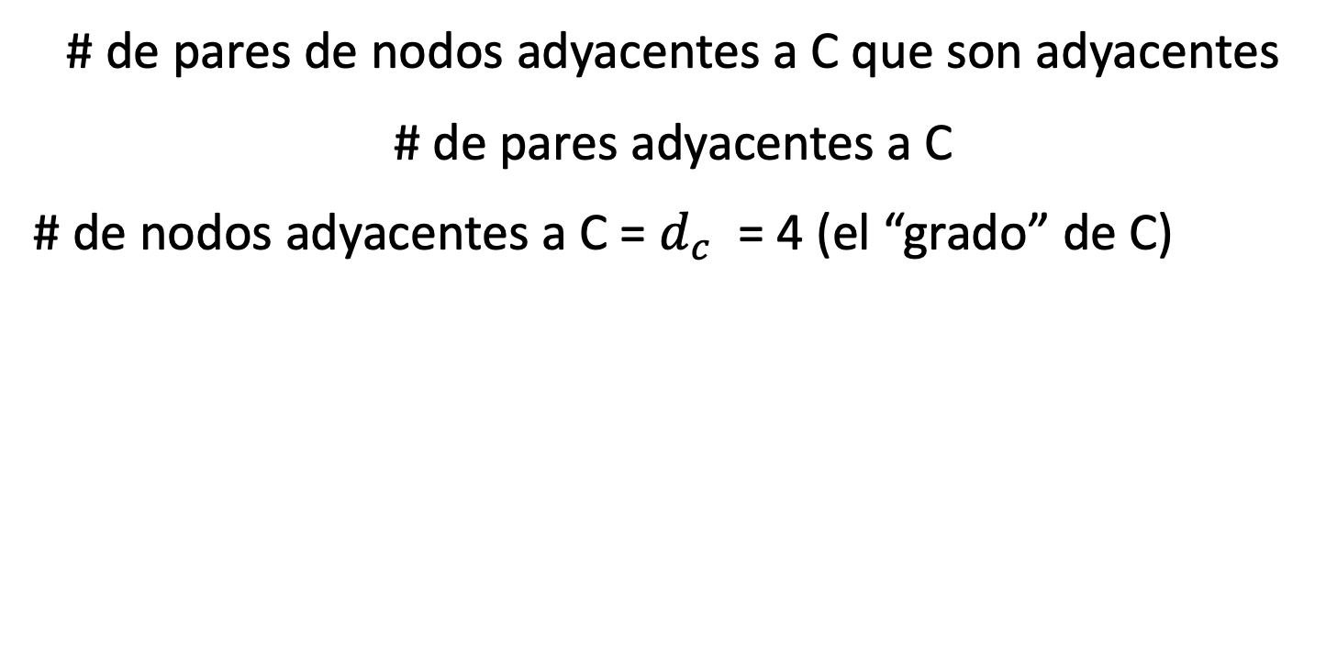
Coeficiente de Agrupamiento local
# de pares de nodos adyacentes a C que son adyacentes
# de pares adyacentes a C
# de nodos adyacentes a C = $d_{c}$ = 4 (el “grado” de C)

Slide 9
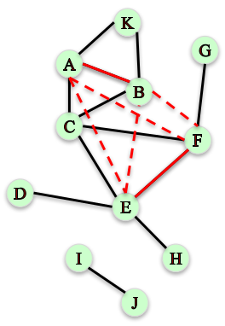
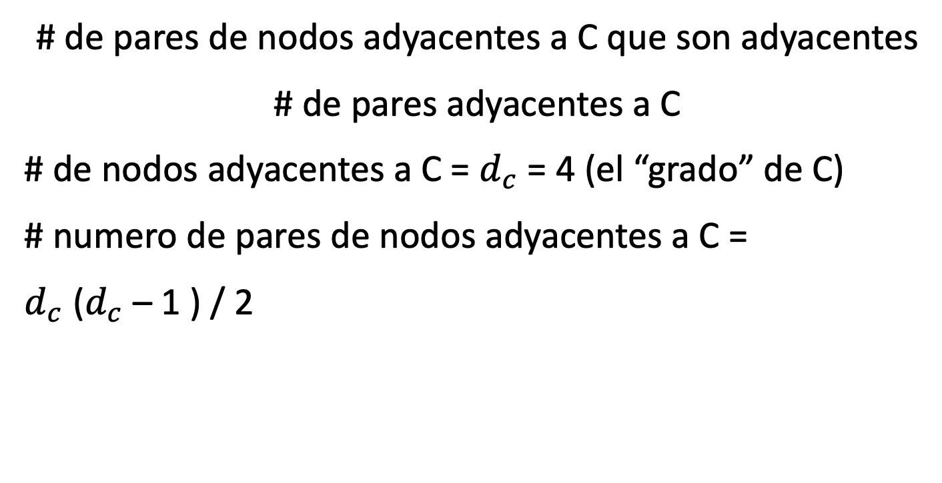
Coeficiente de Agrupamiento local
# de pares de nodos adyacentes a C que son adyacentes
# de pares adyacentes a C
# de nodos adyacentes a C = $d_{c}$ = 4 (el “grado” de C)
# numero de pares de nodos adyacentes a C =
$d_{c}$ ($d_{c}$ – 1 ) / 2

Slide 10
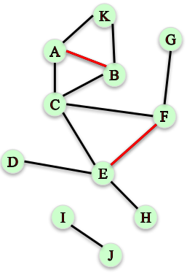
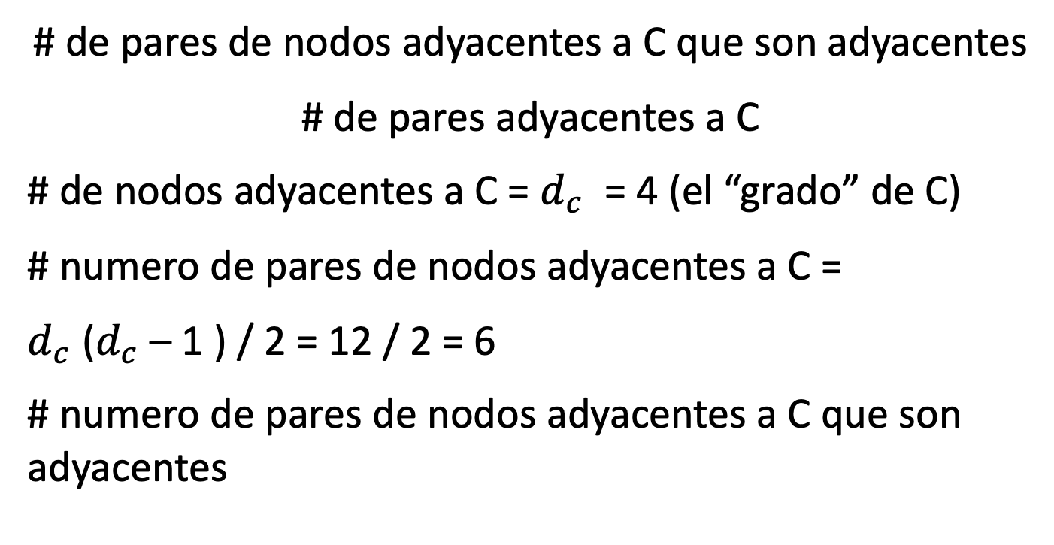
Coeficiente de Agrupamiento local
# de pares de nodos adyacentes a C que son adyacentes
# de pares adyacentes a C
# de nodos adyacentes a C = $d_{c}$ = 4 (el “grado” de C)
# numero de pares de nodos adyacentes a C =
$d_{c}$ ($d_{c}$ – 1 ) / 2 = 12 / 2 = 6
# numero de pares de nodos adyacentes a C que son adyacentes

Slide 11
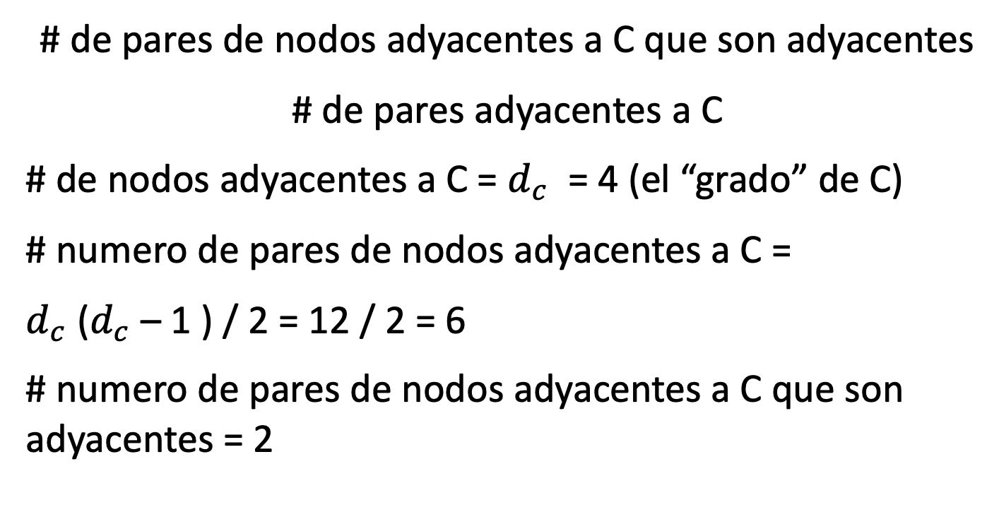
Coeficiente de Agrupamiento local
# de pares de nodos adyacentes a C que son adyacentes
# de pares adyacentes a C
# de nodos adyacentes a C = $d_{c}$ = 4 (el “grado” de C)
# numero de pares de nodos adyacentes a C =
$d_{c}$ ($d_{c}$ – 1 ) / 2 = 12 / 2 = 6
# numero de pares de nodos adyacentes a C que son adyacentes = 2

Slide 12
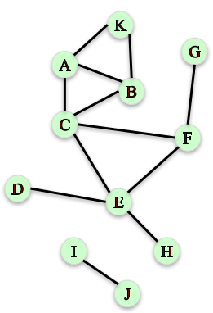
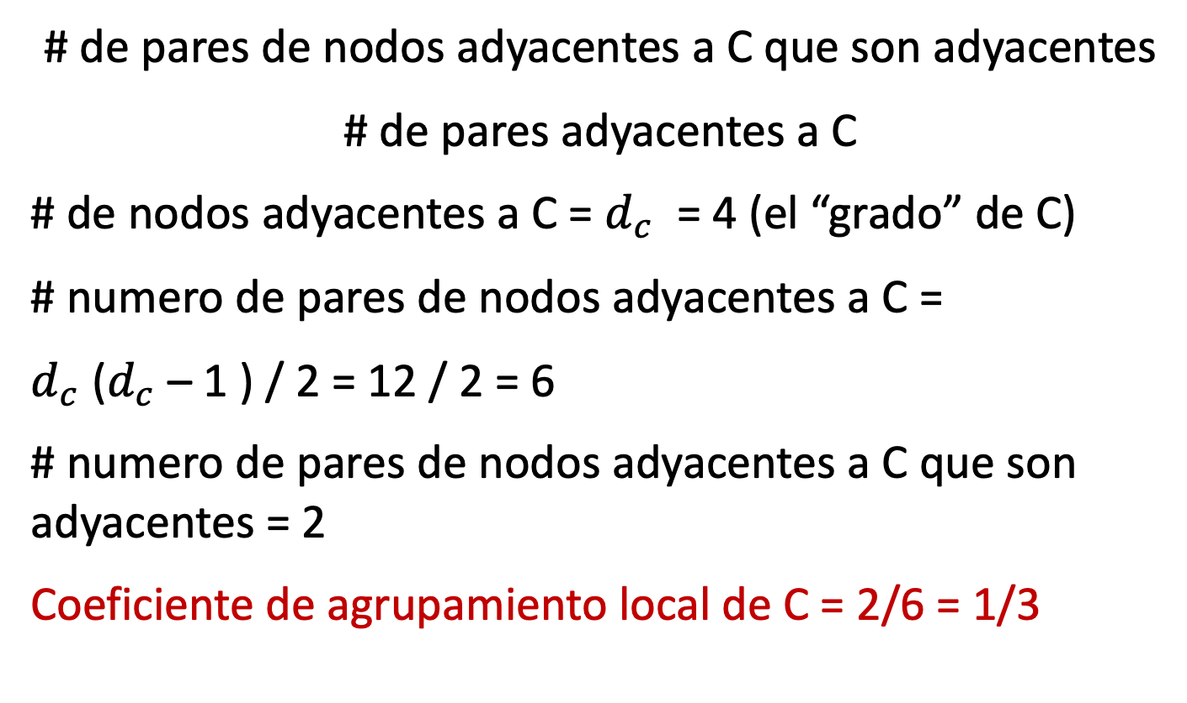
Coeficiente de Agrupamiento local
# de pares de nodos adyacentes a C que son adyacentes
# de pares adyacentes a C
# de nodos adyacentes a C = $d_{c}$ = 4 (el “grado” de C)
# numero de pares de nodos adyacentes a C =
$d_{c}$ ($d_{c}$ – 1 ) / 2 = 12 / 2 = 6
# numero de pares de nodos adyacentes a C que son adyacentes = 2
Coeficiente de agrupamiento local de C = 2/6 = 1/3

Slide 13
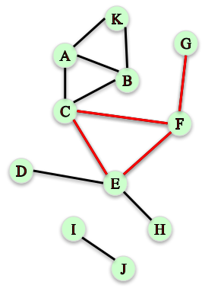
Coeficiente de Agrupamiento local
Calcular el coeficiente de agrupamiento local del nodo F.
Calcular el coeficiente de agrupamiento local del nodo J.

Slide 14
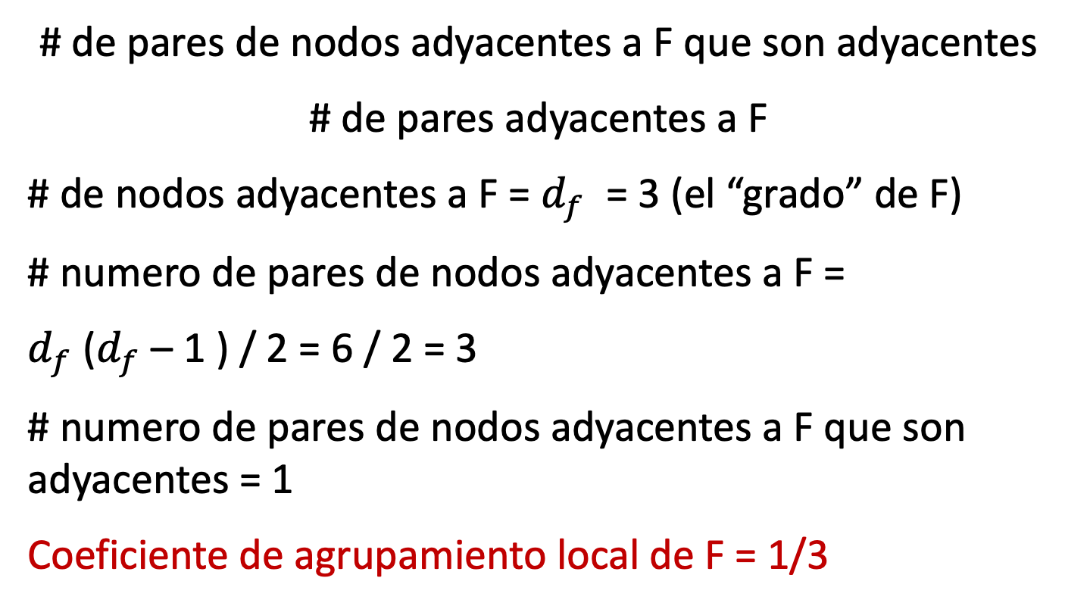
Coeficiente de Agrupamiento local
# de pares de nodos adyacentes a F que son adyacentes
# de pares adyacentes a F
# de nodos adyacentes a F = $d_{f}$ = 3 (el “grado” de F)
# numero de pares de nodos adyacentes a F =
$d_{f}$ ($d_{f}$ – 1 ) / 2 = 6 / 2 = 3
# numero de pares de nodos adyacentes a F que son adyacentes = 1
Coeficiente de agrupamiento local de F = 1/3

Slide 15
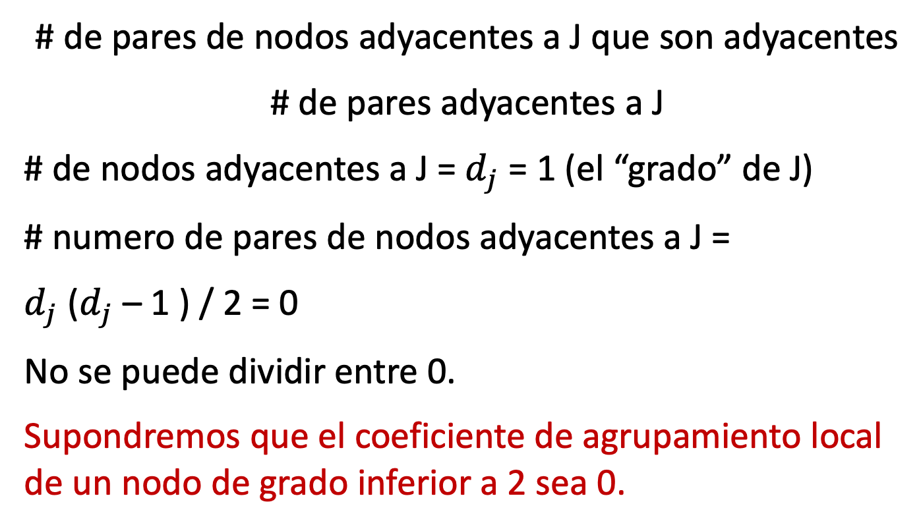
Coeficiente de Agrupamiento local
# de pares de nodos adyacentes a J que son adyacentes
# de pares adyacentes a J
# de nodos adyacentes a J = $d_{j}$ = 1 (el “grado” de J)
# numero de pares de nodos adyacentes a J =
$d_{j}$ ($d_{j}$ – 1 ) / 2 = 0
No se puede dividir entre 0.
Supondremos que el coeficiente de agrupamiento local de un nodo de grado inferior a 2 sea 0.

Slide 16
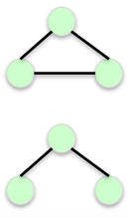
Coeficiente de Agrupamiento global
Se mide el agrupamiento en el grafo completo.
Enfoque 1: Promedio del coeficiente de agrupamiento local en todos los nodos del grafo.
Enfoque 2: Porcentaje de tripletas que son triángulos en el grafo.
Triángulos
Transitividad: 3* # de triángulos
Tripletas # de tripletas

Slide 17
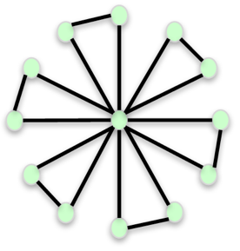
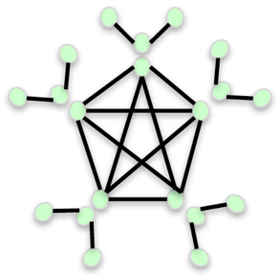
Transitividad vs. Promedio de coeficiente de agrupamiento
Ambos miden la tendencia de las aritas a formar triángulos.
La transitividad pesa los nodos con grados mayores más alto.
La mayoría de los nodos tienen LCC alto
Los nodos de alto grado tiene bajo LCC
La mayoría de los nodos tienen bajo LCC
Los nodo de alto grado tiene alto LCC
Prom. Coef. Agrup. = 0.93
Transitividad = 0.23
Prom. Coef. Agrup. = 0.25
Transitividad = 0.86

Slide 18
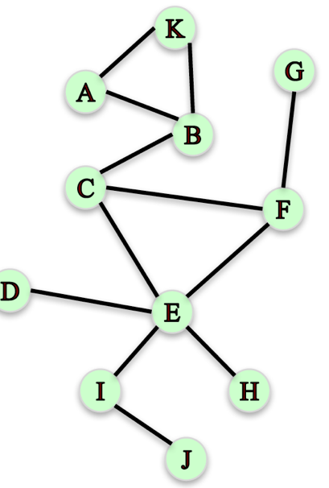
Distancia
¿Qué tan lejos está el nodo A del nodo H?
¿Están los nodos lejos o cerca unos de otros en este grafo?
¿Qué nodos son "más cercanos" y "más lejanos" a otros nodos?
Necesitamos un sentido de distancia entre los nodos para responder estas preguntas.

Slide 19
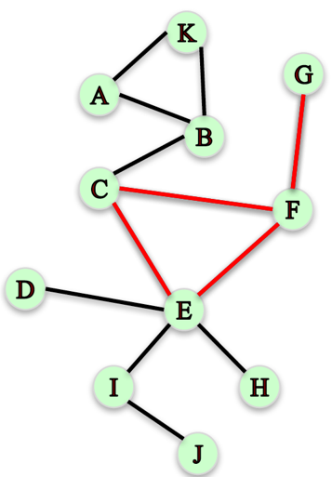
Caminos (Paths)
Una secuencia de nodos conectados por una arista.
Encuentre dos caminos desde el nodo G al nodo C:
G – F – C
G – F – E – C

Slide 20
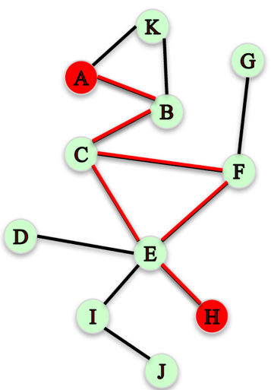
Distancia
¿Qué tan lejos está el nodo A del nodo H?
Camino 1: A - B - C - E - H (4 “saltos”)
Camino 2: A - B - C - F - E - H (5 “saltos”)
Longitud del camino: Número de pasos que contiene de principio a fin.
El camino 1 tiene longitud 4
El camino 2 tiene longitud 5

Slide 21
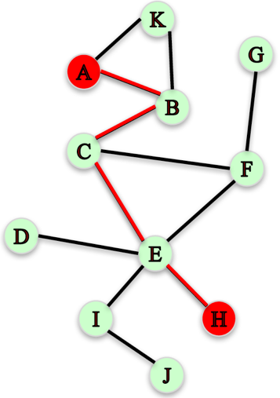
Distancia
Distancia entre dos nodos: la longitud del camino más corto entre ellos.
La distancia entre los nodos A y H es 4.

Slide 22
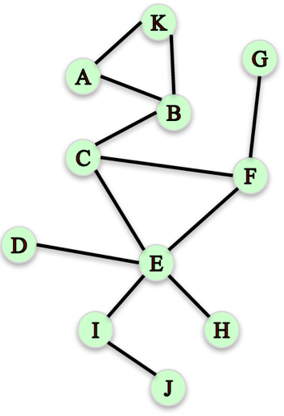
Distancia
Encontrar la distancia desde el nodo A a cualquier otro nodo.
Fácil de hacer manualmente en grafos pequeños pero tedioso en grafos grandes (reales).
Búsqueda en anchura: un procedimiento sistemático y eficiente para calcular distancias desde un nodo a todos los demás nodos en una red grande "descubriendo" nodos en capas.

Slide 23
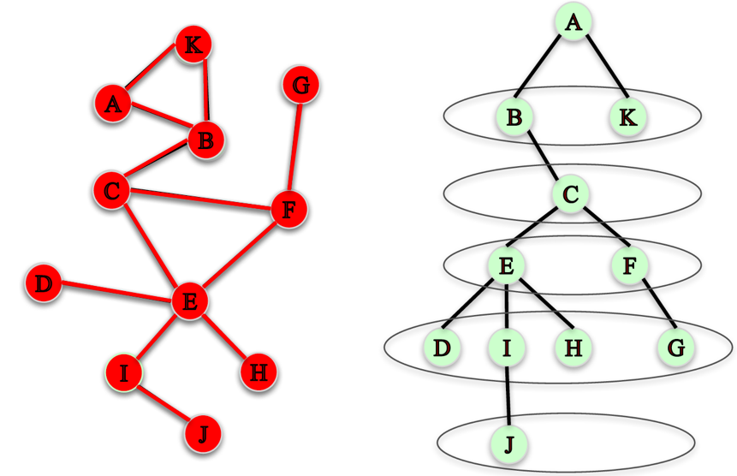
Búsqueda en anchura (Breadth-first search)
Distancia 1
Distancia 2
Distancia 3
Distancia 4
Distancia 5

Slide 24
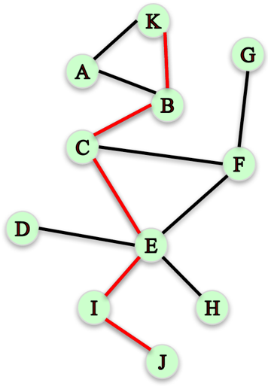
Medidas de distancia
¿Cómo caracterizar la distancia entre todos los pares de nodos en un grafos?
Distancia promedio entre cada par de nodos.
Diámetro: distancia máxima entre cualquier par de nodos.

Slide 25
Medidas de distancia
¿Cómo caracterizar la distancia entre todos los pares de nodos en un grafos?
Distancia promedio entre cada par de nodos.
2.52727272727
Diámetro: distancia máxima entre cualquier par de nodos.
5

Slide 26
Medidas de distancia
¿Cómo caracterizar la distancia entre todos los pares de nodos en un grafos?
La excentricidad de un nodo n es la distancia más grande entre n y todos los demás nodos.
El radio de un grafo es la excentricidad mínima.

Slide 27
Medidas de distancia
¿Cómo caracterizar la distancia entre todos los pares de nodos en un grafos?
La excentricidad de un nodo n es la distancia más grande entre n y todos los demás nodos.
{'A': 5, 'B': 4, 'C': 3, 'D': 4, 'E': 3, 'F': 3, 'G': 4, 'H': 4, 'I': 4, 'J': 5, 'K': 5}
El radio de un grafo es la excentricidad mínima.
3

Slide 28
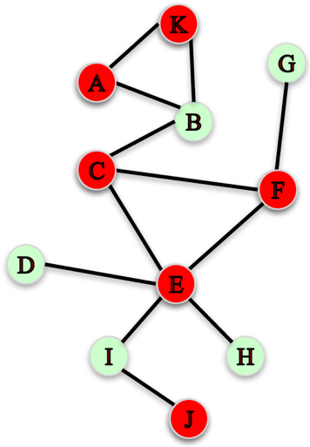
Medidas de distancia
¿Cómo caracterizar la distancia entre todos los pares de nodos en un grafos?
La periferia de un grafo es el conjunto de nodos que tienen excentricidad igual al diámetro.
El centro de un grafo es el conjunto de nodos que tienen excentricidad igual al radio.

Slide 29
Medidas de distancia
¿Cómo caracterizar la distancia entre todos los pares de nodos en un grafos?
La periferia de un grafo es el conjunto de nodos que tienen excentricidad igual al diámetro.
['A', 'K', 'J']
El centro de un grafo es el conjunto de nodos que tienen excentricidad igual al radio.
['C', 'E', 'F']

Slide 30
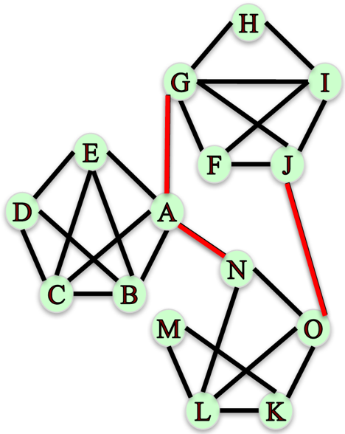
Conectividad de grafos
Un grafo no dirigido está conectado si, para cada par de nodos, hay un camino entre ellos.
Sin embargo, si eliminamos las aristas A — G, A — N y J — O, el grafo se desconecta.

Slide 31
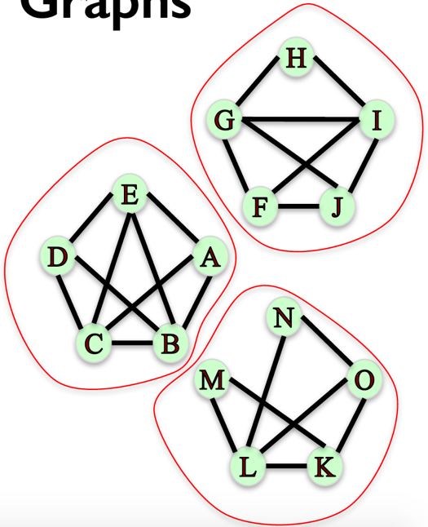
Conectividad de grafos
Un grafo no dirigido está conectado si, para cada par de nodos, hay un camino entre ellos.
Sin embargo, si eliminamos las aristas A — G, A — N y J — O, el grafo se desconecta.
No hay camino entre los nodos en las tres “comunidades” diferentes.

Slide 32
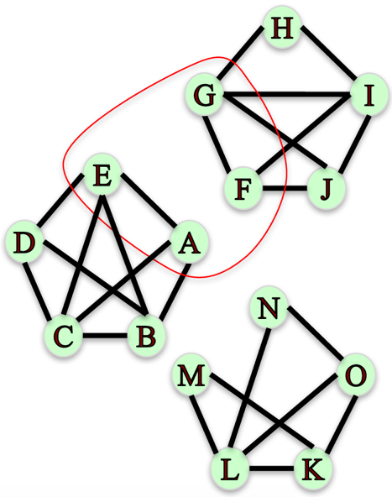
Componentes del grafo
Componente conectado es un subconjunto de nodos con las siguientes características:
1. Cada nodo en el subconjunto tiene un camino hacia cada otro nodo.
2. Ningún otro nodo tiene un camino a ningún nodo en otro subconjunto.
¿El subconjunto {E, A, G, F} es un componente conectado?
No, no hay ruta entre los nodos A y F.

Slide 33
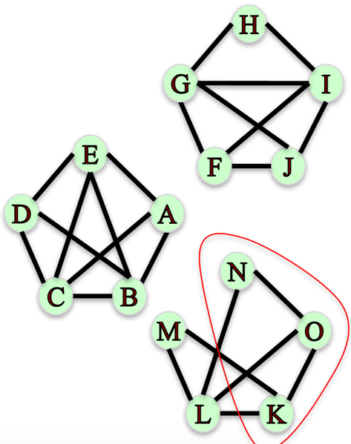
Componentes del grafo
Componente conectado es un subconjunto de nodos con las siguientes características:
1. Cada nodo en el subconjunto tiene un camino hacia cada otro nodo.
2. Ningún otro nodo tiene una ruta a ningún nodo en otro subconjunto.
¿El subconjunto {N, O, K} es un componente conectado?
No, el nodo L no tiene camino a N, O, ni K.

Slide 34
Componentes del grafo
Componente conectado es un subconjunto de nodos con las siguientes características:
1. Cada nodo en el subconjunto tiene un camino hacia cada otro nodo.
2. Ningún otro nodo tiene una ruta a ningún nodo en el subconjunto.
¿Cuáles son los componentes conectados en este grafo?
{A, B, C, D, E}, {F, G, H, I, J}, {K, L, M, N, O}

Slide 35
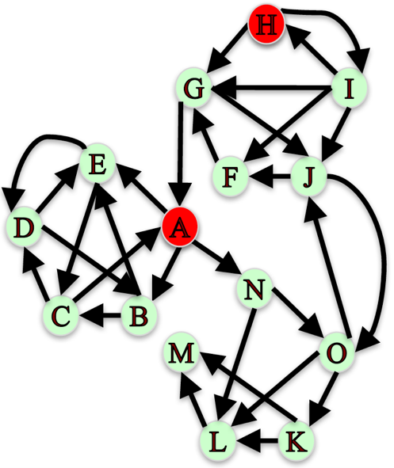
Conectividad en grafos dirigidos
Un grafo dirigido está fuertemente conectado (strongly connected) si, para cada par de nodos u y v, hay un camino dirigido de u a v y un camino dirigido de v a u.
¿Este grafo está fuertemente conectado?
No, no hay una ruta dirigida de A a H

Slide 36
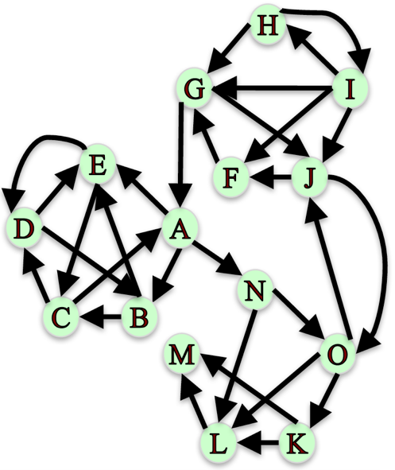
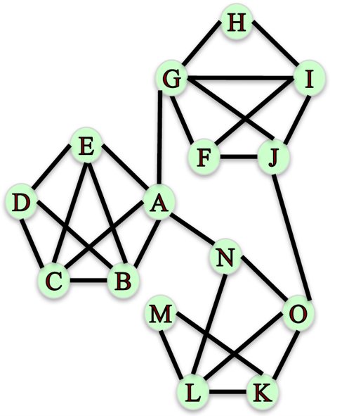
Conectividad en grafos dirigidos
Un grafo dirigido está débilmente conectado si la sustitución de todas las aristas dirigidas por aristas no dirigidas produce un grafo conectado no dirigido.
¿Este grafo está debilmente conectado?
Si

Slide 37
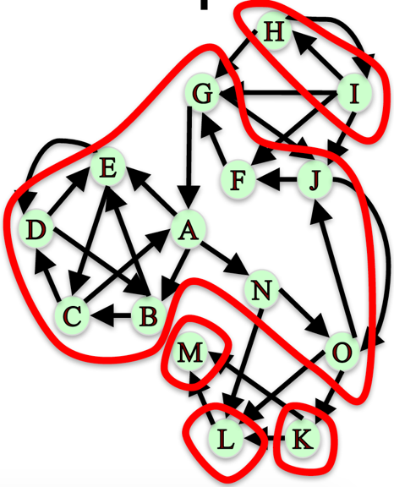
Conectividad en grafos dirigidos
Componente fuertemente conectado es un subconjunto de nodos con estas características:
1. Cada nodo en el subconjunto tiene un camino directo a todos los demás nodos.
2. Ningún otro nodo tiene un camino directo a cada nodo en el subconjunto.
¿Cuáles son los componentes fuertemente conectados en este grafo?
[{M}, {L}, {K}, {A, B, C, D, E, F, G, J, N, O}, {H, I}]

Slide 38

Conectividad en grafos dirigidos
Componente débilmente conectado: son los componentes conectados del grafo después de reemplazar todas las aristas dirigidos con aristas no dirigidas.
Como el grafo está débilmente conectado, solo tiene un componente débilmente conectado.
[{'A', 'B', 'C', 'D', 'E', 'F', 'G', 'H', 'I', 'J', 'K', 'L’, 'M', 'N', 'O'}]

Slide 39
Conectividad y robustez en las redes.
Robustez de la red: la capacidad de una red (grafo) para mantener sus propiedades estructurales generales cuando enfrenta fallas o ataques.
Tipo de ataques: eliminación de nodos o aristas.
Propiedades estructurales: conectividad.
Ejemplos: cierres de aeropuertos, fallas en el enrutador de Internet, fallas en la línea eléctrica.
Red de vuelos directos
alrededor del mundo
[Bio.Diaspora]
Conectividad en internet [K. C. Claffy ]

Slide 40
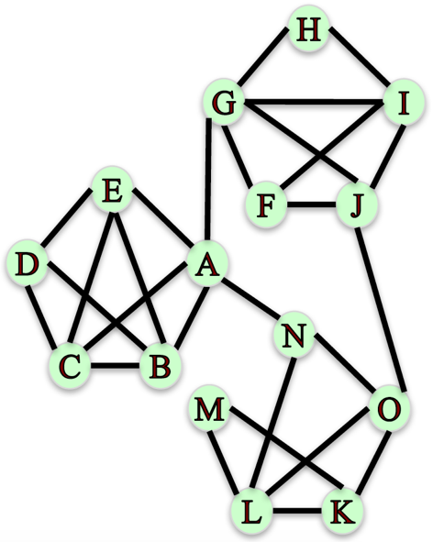
Desconectando un grafo
¿Cuál es el número más pequeño de nodos que se pueden eliminar de este grafo para desconectarlo?
Cual nodo?

Slide 41
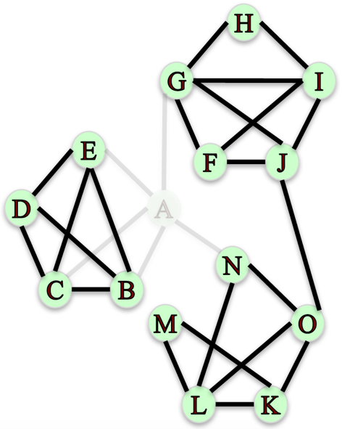
Desconectando un grafo
¿Cuál es el número más pequeño de nodos que se pueden eliminar de este grafo para desconectarlo?
1
Cual nodo?
{A}

Slide 42
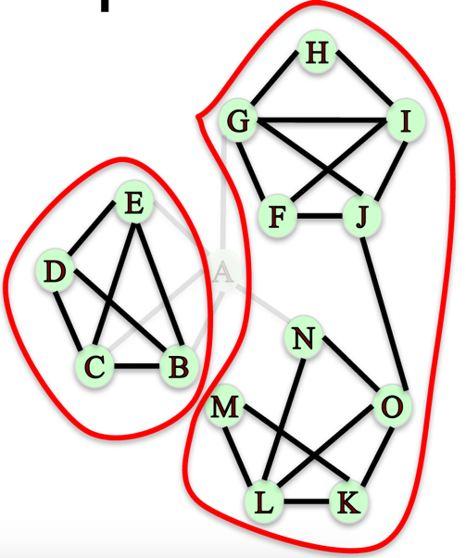
Desconectando un grafo
¿Cuál es el número más pequeño de nodos que se pueden eliminar de este grafo para desconectarlo?
1
Cual nodo?
{A}

Slide 43
Desconectando un grafo
¿Cuál es el número más pequeño de aristas que se pueden eliminar de este grafo para desconectarlo?
Cuales aristas?

Slide 44
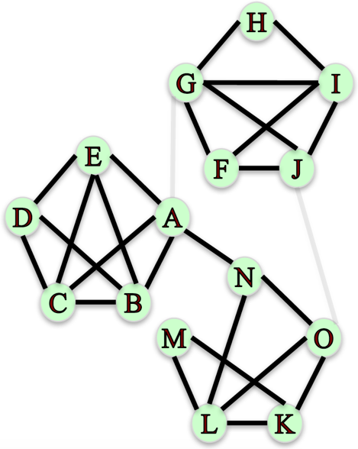
Desconectando un grafo
¿Cuál es el número más pequeño de aristas que se pueden eliminar de este grafo para desconectarlo?
2
Cuales aristas?
{('A', 'G'), ('O', 'J')}

Slide 45
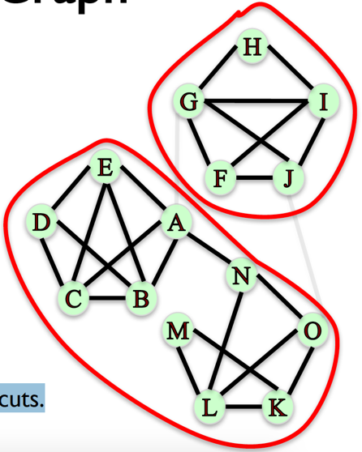
Desconectando un grafo
¿Cuál es el número más pequeño de aristas que se pueden eliminar de este grafo para desconectarlo?
2
Cuales aristas?
{('A', 'G'), ('O', 'J’)}
Las redes robustas tienen grandes cortes mínimos de
nodo y arista.

Slide 46
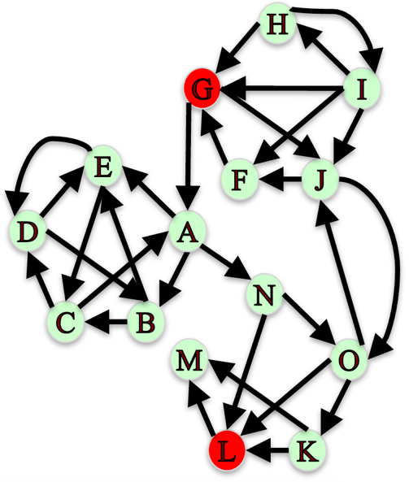
Caminos simples
Imagina que el nodo G desea enviar un mensaje al nodo L pasándolo a otros nodos en esta red.
¿Qué opciones tiene G para entregar el mensaje?

Slide 47
Caminos simples
Imagina que el nodo G desea enviar un mensaje al nodo L pasándolo a otros nodos en esta red.
¿Qué opciones tiene G para entregar el mensaje?
[['G', 'A', 'N', 'L'],
['G', 'A', 'N', 'O', 'K', 'L'],
['G', 'A', 'N', 'O', 'L'],
['G', 'J', 'O', 'K', 'L'],
['G', 'J', 'O', 'L']

Slide 48
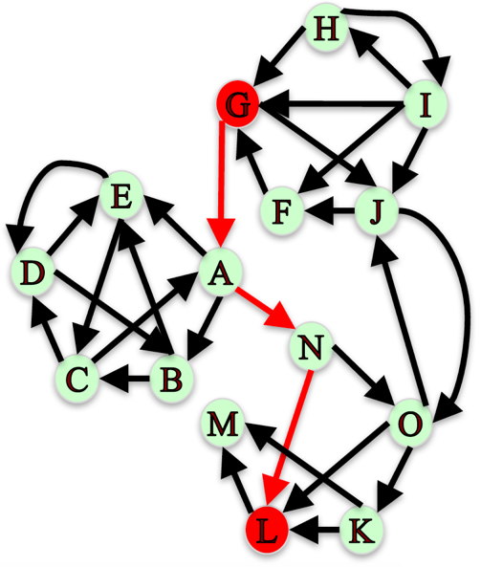
Caminos simples
Imagina que el nodo G desea enviar un mensaje al nodo L pasándolo a otros nodos en esta red.
¿Qué opciones tiene G para entregar el mensaje?
[['G', 'A', 'N', 'L'],
['G', 'A', 'N', 'O', 'K', 'L'],
['G', 'A', 'N', 'O', 'L'],
['G', 'J', 'O', 'K', 'L'],
['G', 'J', 'O', 'L']

Slide 49
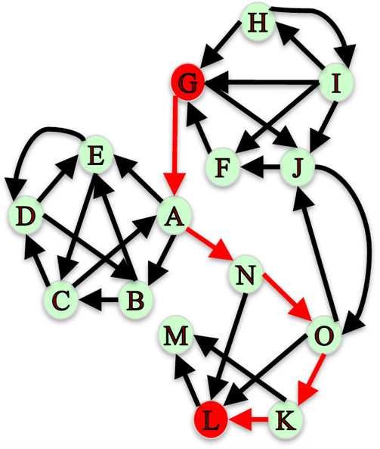
Caminos simples
Imagina que el nodo G desea enviar un mensaje al nodo L pasándolo a otros nodos en esta red.
¿Qué opciones tiene G para entregar el mensaje?
[['G', 'A', 'N', 'L'],
['G', 'A', 'N', 'O', 'K', 'L'],
['G', 'A', 'N', 'O', 'L'],
['G', 'J', 'O', 'K', 'L'],
['G', 'J', 'O', 'L']

Slide 50
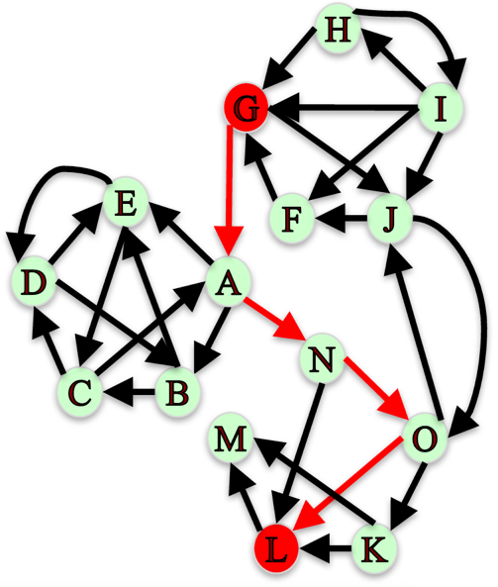
Caminos simples
Imagina que el nodo G desea enviar un mensaje al nodo L pasándolo a otros nodos en esta red.
¿Qué opciones tiene G para entregar el mensaje?
[['G', 'A', 'N', 'L'],
['G', 'A', 'N', 'O', 'K', 'L'],
['G', 'A', 'N', 'O', 'L'],
['G', 'J', 'O', 'K', 'L'],
['G', 'J', 'O', 'L']

Slide 51
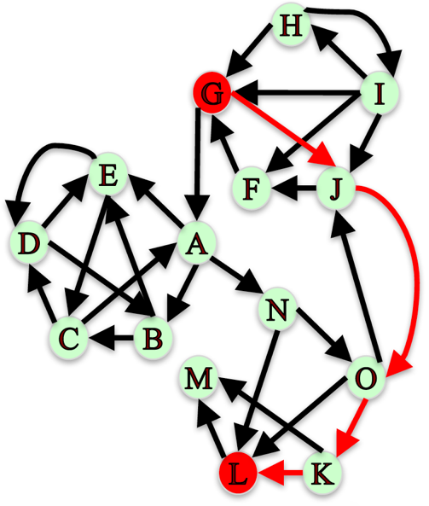
Caminos simples
Imagina que el nodo G desea enviar un mensaje al nodo L pasándolo a otros nodos en esta red.
¿Qué opciones tiene G para entregar el mensaje?
[['G', 'A', 'N', 'L'],
['G', 'A', 'N', 'O', 'K', 'L'],
['G', 'A', 'N', 'O', 'L'],
['G', 'J', 'O', 'K', 'L'],
['G', 'J', 'O', 'L']

Slide 52
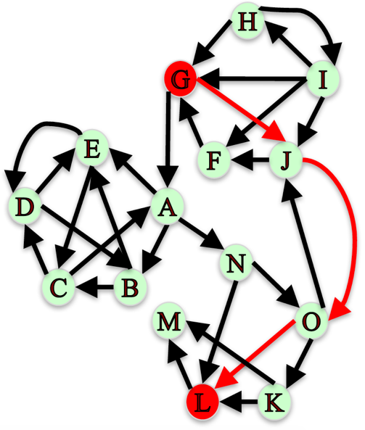
Caminos simples
Imagina que el nodo G desea enviar un mensaje al nodo L pasándolo a otros nodos en esta red.
¿Qué opciones tiene G para entregar el mensaje?
[['G', 'A', 'N', 'L'],
['G', 'A', 'N', 'O', 'K', 'L'],
['G', 'A', 'N', 'O', 'L'],
['G', 'J', 'O', 'K', 'L'],
['G', 'J', 'O', 'L']

Slide 53
Conectividad de nodo
Si quisiéramos bloquear el mensaje de G a L mediante la eliminación de nodos del grafo, ¿cuántos nodos tendríamos que eliminar?
¿Cuáles nodos?

Slide 54
Conectividad de nodo
Si quisiéramos bloquear el mensaje de G a L mediante la eliminación de nodos del grafo, ¿cuántos nodos tendríamos que eliminar?
2
¿Cuáles nodos?
{'N', 'O'}

Slide 55
Conectividad de aristas
Si quisiéramos bloquear el mensaje de G a L mediante la eliminación de aristas del grafo, ¿cuántas aristas tendríamos que eliminar?
¿Cuáles aristas?

Slide 56
Conectividad de aristas
Si quisiéramos bloquear el mensaje de G a L mediante la eliminación de aristas del grafo, ¿cuántas aristas tendríamos que eliminar?
2
¿Cuáles aristas?
{('A', 'N'), ('J', 'O')}

Slide 57
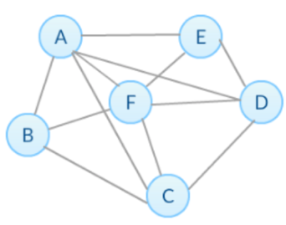
Trabajo de evaluación
Considerando el siguiente grafo, ¿cuál es el coeficiente de agrupamiento local del nodo F?

Slide 58
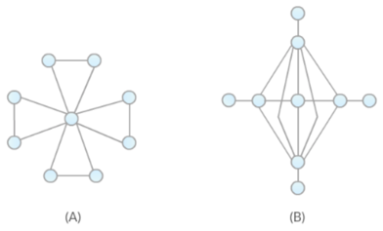
Trabajo de evaluación
Considerando los siguientes grafos, selecciona el enunciado verdadero.
El grafo (A) tiene el coeficiente de agrupamiento local promedio y la transitividad más altos que el grafo (B).
El grafo (A) tiene el coeficiente de agrupamiento local promedio más alto, pero la transitividad mas baja que el grafo (B).
El grafo (A) tiene el coeficiente de agrupamiento local promedio y la transitividad más bajos que el grafo (B).
El grafo (A) tiene el coeficiente de agrupamiento local promedio más bajo, pero la transitividad más alta que el grafo (B).

Slide 59
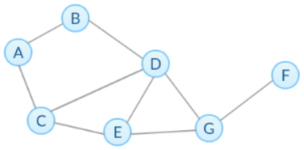
Trabajo de evaluación
Considerando el siguiente grafo, selecciona todos los enunciados verdaderos.
El radio del grafo es la mitad de su diámetro
La eliminación del nodo G desconectará el grafo
Si realizamos una búsqueda en anchura desde el nodo A, el árbol obtenido tendrá una profundidad de 4
Los nodos C y D están en el centro de la red
El único nodo en la periferia es el nodo F
La excentricidad del nodo B y C son iguales

Slide 60
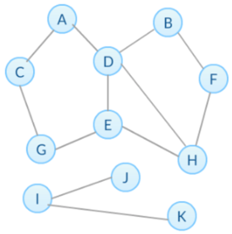
Trabajo de evaluación
Considerando el siguiente grafo, selecciona todos los enunciados verdaderos.
Es un grafo desconectado con 2 componentes conectados
Si la arista (E,F) es eliminada, el número de componentes conectados no va a cambiar
El coeficiente de agrupamiento local del nodo I es mayor que el del nodo J y el nodo K
Podemos conectar el grafo agregando la arista (E,J)

